Slide 1

Prayer Meeting for Persecuted Church Worldwide
박해받는 교회를 위한 화요기도모임
2024년 3월 5일(화) pm7:30-9:00/Zoom
회의 ID 4286956103

Slide 2


순서
찬양 5’
2024 WWL 특별영상(3‘)
OPENDOORS CORE VALUE(5’)
기도제목 나눔 15’
오픈도어 기도용사들을 위한 기도(30’)

Slide 3




시편13:1~3
1여호와여 어느 때까지니이까? 나를 영원히 잊으시나이까? 주의 얼굴을 나에게서 어느 때까지 숨기시겠나이까?
2나의 영혼이 번민하고 종일토록 마음에 근심하기를 어느 때까지 하오며 내 원수가 나를 치며 자랑하기를 어느 때까지 하리이까?
3여호와 내 하나님이여 나를 생각하사 응답하시고 나의 눈을 밝히소서 두렵건데 내가 사망의 잠을 잘까 하오며...
How long, O Lord? Will you forger me forever? How long will you hide your face from me?

Slide 4

OPEN DOORS CORE VALUE/핵심가치
1. 우리는 그리스도의 몸의 지체이다.
We are part of the Body of Christ.
2. 우리는 박해 받는 교회를 섬긴다.
We are Persecuted Church driven.
3. 우리는 성경의 사람이다.
We are people of the Bible.
4. 우리는 기도의 사람이다.
We are people of prayer.
5. 우리는 믿음으로 살며 사역한다.
We live and work by faith.
6. 우리는 예수 그리스도와 그의 지상명령에 헌신한다.
We are devoted to Jesus Christ and His commission.
7. 우리는 오직 하나님의 영광을 위해 사역한다.
We are motivated solely for the glory of God.

Slide 5
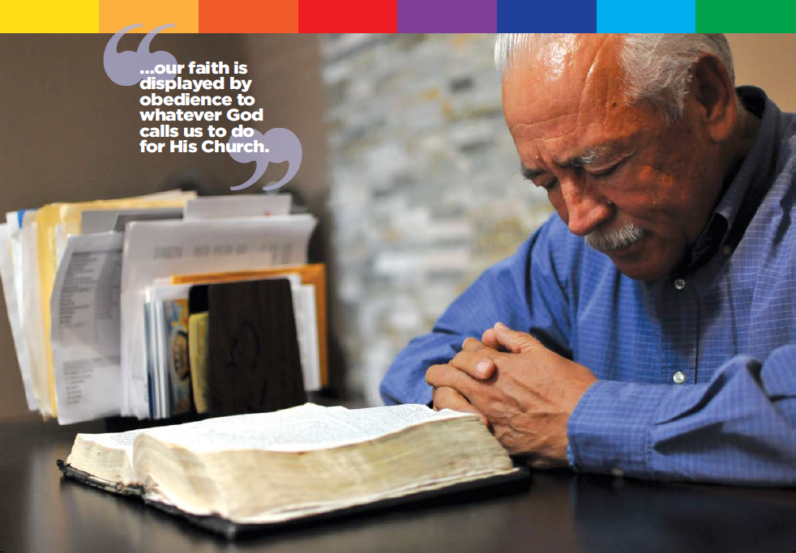
3.5. 우리는 믿음으로 살며 사역한다.
We live and work by faith.
우리는 위험을 기꺼이 감당하는 조직이다.
We are an organization that takes RISKS.
우리는 우리의 삶과 사역에 있어서 하나님만 전적으로 의지한다.
We live and work in total dependency on God.

Slide 7
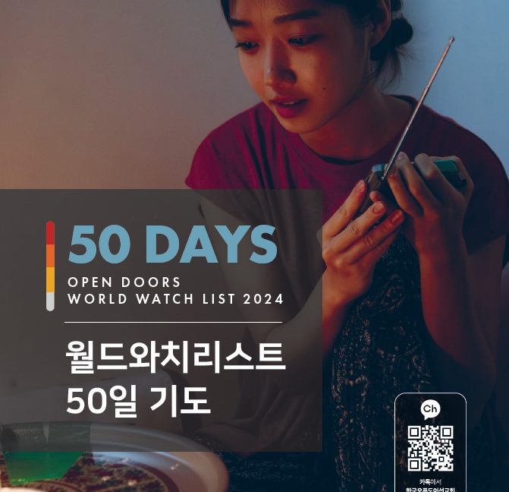
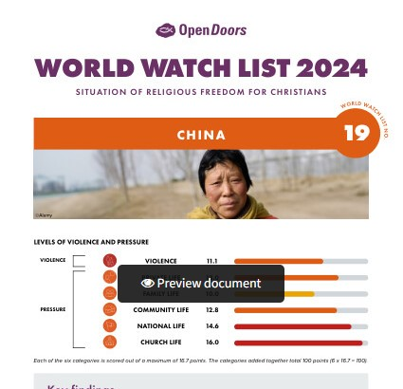
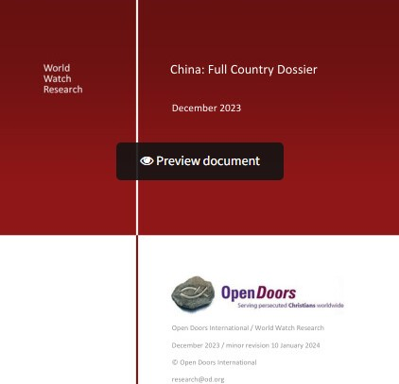
WWL 관련 자료
50개국 기도자료
국가 핵심자료
국가 종합자료

Slide 8
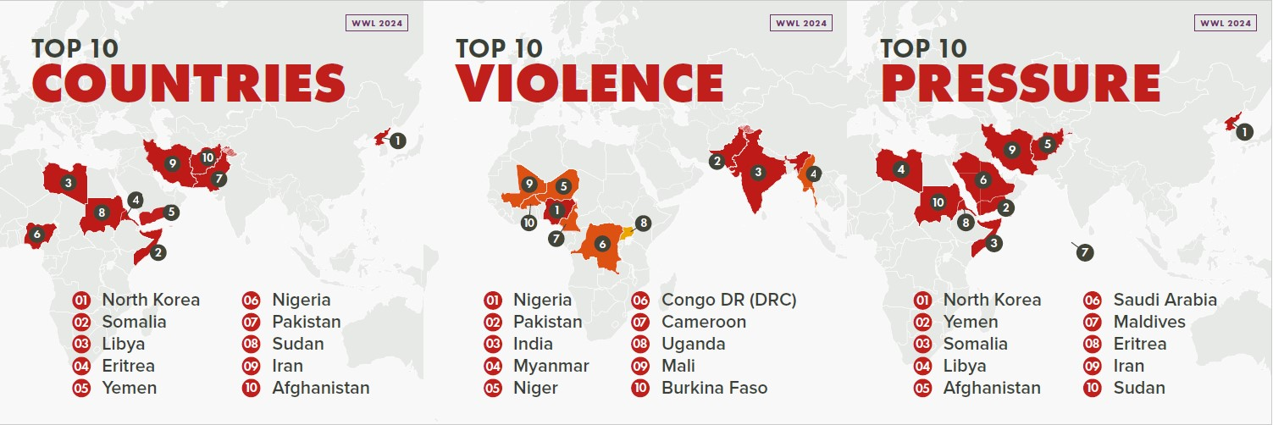


Slide 9
박해 상황의 지속
전세계 3억 6천 5백만 명 이상(366,554,100)이 높은 수준의 박해와 차별을 받고 있다.
전세계 기독교인 7명 중 1명이 박해 국가에 살고 있다.
  아시아 5명 중 2명
  아프리카의 5명 중 1명
  라틴 아메리카 16명 중 1명

Slide 10


Slide 11

박해 받는 교회를 위한 기도(30')
Prayer for Persecuted Church

Slide 12

Arise Africa Campaign
아프리카여 일어나라 폭력적 박해에 맞서서
본 캠페인은 사하라 이남 아프리카의 폭력적인 기독교 박해 속에서 고통받고 있는 그리스도 안의 형제, 자매들을 기억하고 함께 연합하며 폭력적인 박해에 함께 맞서기 위한 사역입니다.
저희가 함께하지 않으면 이 곳의 교회들은 미래를 잃어버릴 수도 있습니다. 오픈도어는 2026년까지 이 캠페인을 진행하며 전세계 교회들이 이 폭력적인 박해에 맞서 함께 일어서기를 기대합니다. 깨어 간절히 기도해주시고 지원해주시고, 현재 아프리카에서 일어나고 있는 일들에 대해서 함께 나눠주세요.
오픈도어는 극단주의 이데올로기와 만연해 있는 폭력에 맞서기 위해 캠페인활동을 하며 변화를 만들어 낼 것입니다. 그리고 향후 4년 동안 사하라 사막 이남 아프리카의 400만 명의 기독교인들을 접촉하고 이들에게 영적, 물질적, 그리고 정신적 지원을 제공할 계획입니다.
하나님께서 돕고 계십니다. 여러분도 아프리카의 폭력적인 기독교 박해에 함께 맞서 기도해 주세요.

Slide 13

왜 아프리카?
사하라 사막 이남 아프리카의 교회는 포위되어 있으며, 상상할 수 없는 폭력에 직면해 홀로 외로운 싸움을 하고 있습니다.
교회, 언론, 정부, 시민 사회(지역, 국가, 국제)는 사하라 사막 이남 아프리카에서 기독교인에 대한 폭력을 멈추거나 폭력의 영향을 해결하기 위해 충분히 인식하지도 행동하지도 않고 있습니다.
세계 교회의 대부분은 여전히 이 위기를 알지 못하고 있습니다. 인식하고 있는 사람들도 사하라 사막 이남 아프리카의 문제를 멀고 해결이 불가능한 것으로 생각하기 쉽습니다.
이렇게 거대하고 복잡한 도전에 직면했을 때 우리 모두가 할 수 있는 일은 무엇일까요?
그래서 오픈도어는 아프리카의 많은 단체와 협력하여 2024년에 새로운 교회를 대상으로 '일어나 아프리카' 캠페인을 시작합니다. 그리고 우리는 한국에서도 한국교회의 기도와 지원, 그리고 참여를 동원하여 진정한 글로벌 운동으로 확산시킬 것을 요청하고 있습니다.

Slide 14
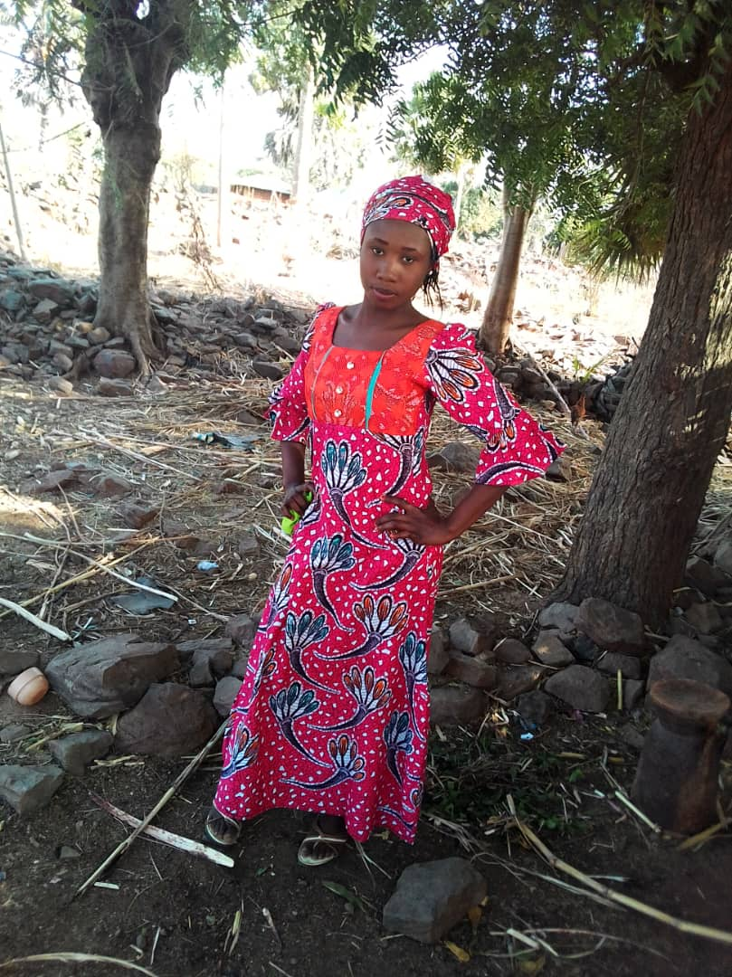
나이지리아, 레아 샤리부의 석방을 위해 기도해 주세요!!!
2024년 12월19일(화)은 나이지리아에서 레아 샤리부가 납치된 지 6주기가 되는 날입니다.
2018년 2월 19일, 나이지리아 북동부 다프치 지역에 있는 레아의 학교가 ISWAP의 공격을 받았습니다. 그들은 백 명이 넘는 소녀들을 납치했는데, 레아를 제외한 모든 소녀가 무슬림이었습니다. 한 달 간의 협상 끝에 모든 소녀들은 풀려났지만 레아는 돌아오지 못했습니다. 예수님을 부인하지 않았다는 이유로 레아를 여전히 무장단체의 손에 억류되어 있습니다.
현지 소식통에 의하면 레아는 무장단체 리더와 2번 강제결혼을 해야 했고, 3명의 아이가 있는 것으로 알려 졌습니다.
오픈도어는 레아의 절친한 친구 몇 명을 인터뷰했습니다. 그들은 레아와 같은 기숙학교에 함께 다녔고, 납치 당일 (담을 뛰어넘어) 납치에서 탈출했습니다. 그들은 여전히 레아의 석방을 위해 기도하고 있습니다. 그리고 그들은 우리에게도 똑같이 기도해 달라고 요청합니다.
강제 결혼생활 가운데서도 낙심하지 아니하고, 믿음이 흔들리지 아니하며 그리스도의 증인의 삶을 용감히 살아갈 수 있도록 은혜를 주옵소서.
레아의 어머니 레베카 샤리부를 위로해 주시고, 딸을 만날 소망이 속히 이루어 지기를 기도합니다. 레아와 레베카에게 주님의 구원의 손길을 만나게 하옵소서!

Slide 15
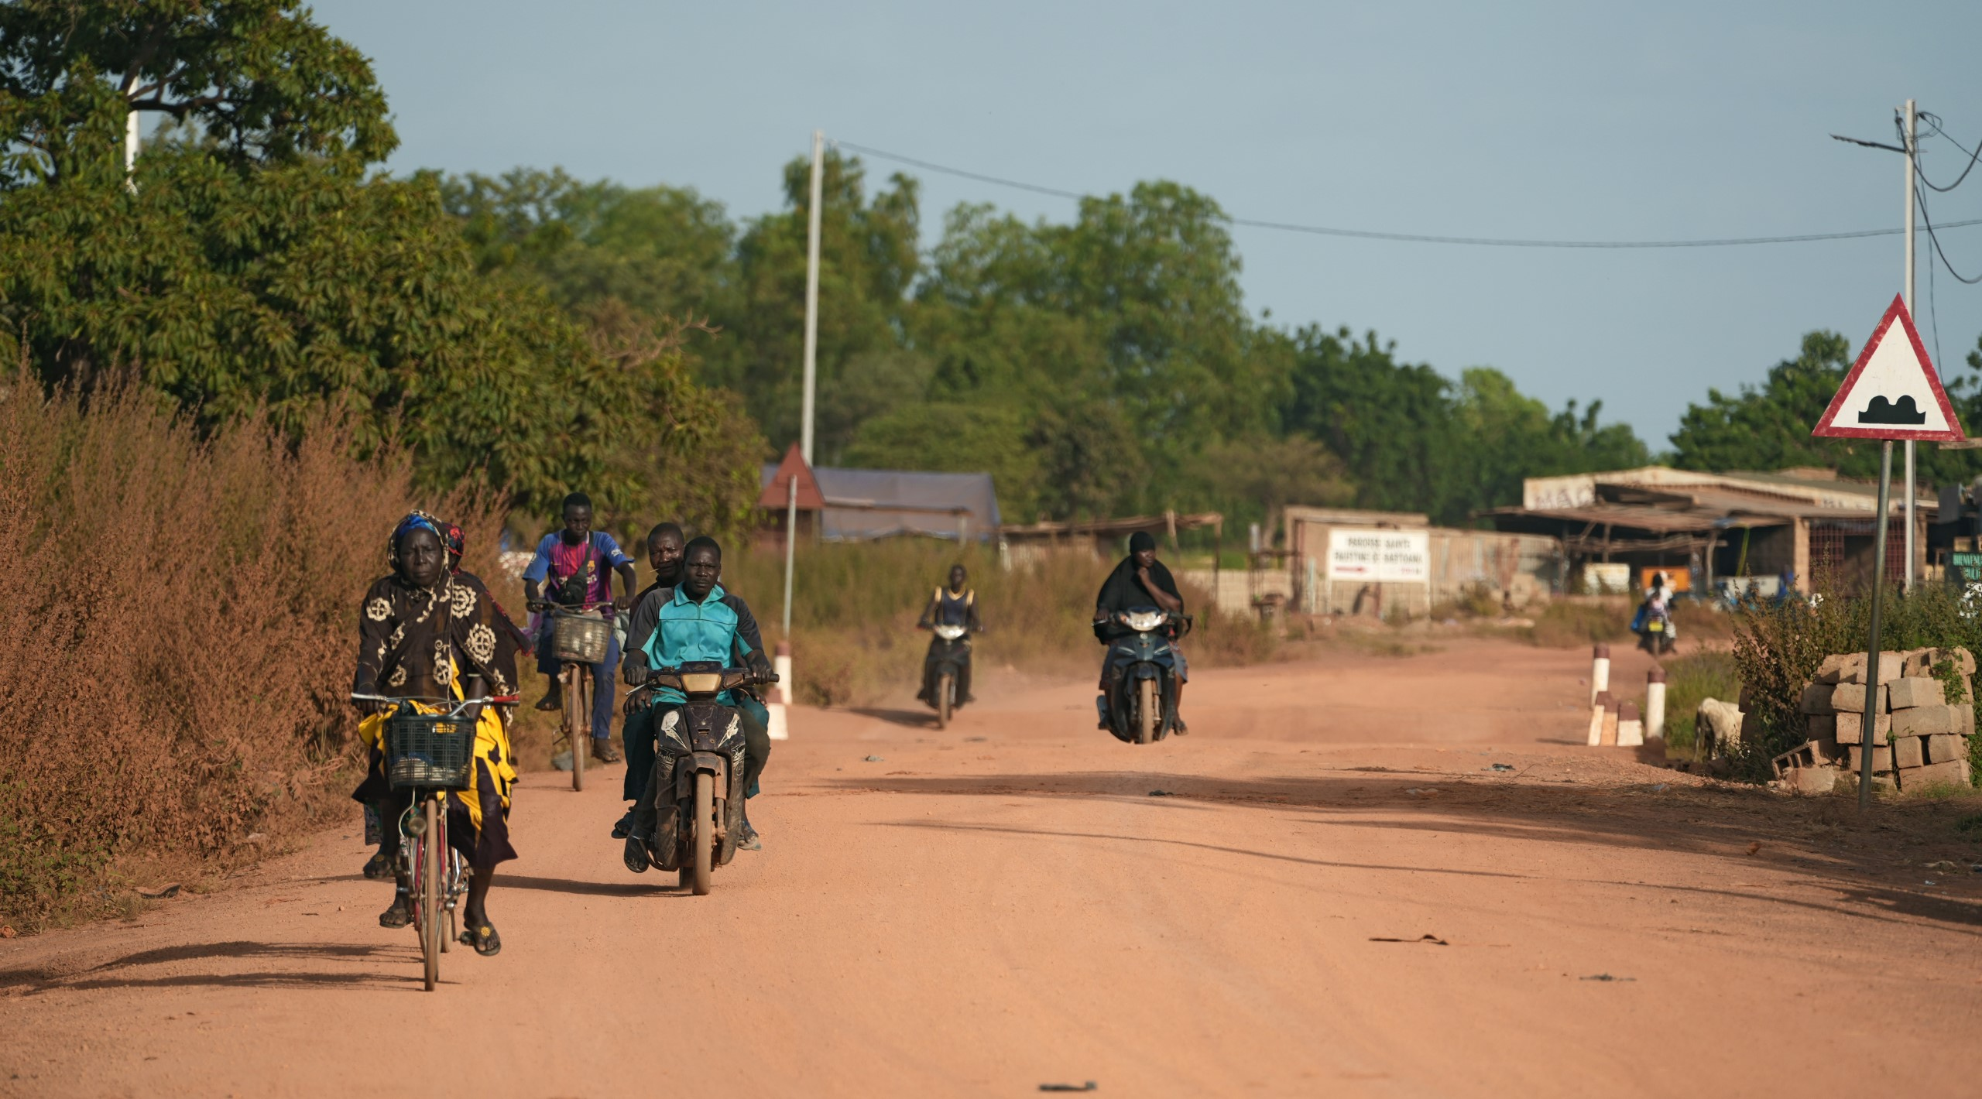
#부르키나파소: 교회 공격으로 최소 15명의 기독교인 사망
2024년 2월 25일 일요일, 부르키나파소 북동부 에사카네 마을의 가톨릭 교회에서 아침 미사 도중 최소 15명의 신자가 사망했습니다.
도리 교구의 대주교는 성명서에서 12명이 즉사했고, 3명이 병원에서 사망했다고 밝혔습니다. 이번 공격에 대해 알려진 바는 거의 없지만, 뉴스 보도에 따르면 총격범들은 일요일 교회 예배 중에 신도들에게 총격을 가했다고 합니다. 한 교회 관계자는 "총격범들이 이슬람 무장 세력으로 추정된다"고 밝혔습니다.
DefenceWeb의 분석에 따르면, “사헬 지역에서 지하드 반군은 주로 말리, 부르키나파소, 니제르에 영향을 미칩니다. 분쟁의 진원지는 세 나라 사이의 국경 지역인 립타코-구르마(Liptako-Gourma) 지역입니다. 그러나 말리 중부와 부르키나파소 북부는 현재 두 나라에서 프랑스군이 철수한 후 최악의 폭력 사태를 겪고 있습니다.”
부르키나베 국민 10명 중 1명인 최소 200만 명이 치안 불안으로 인해 국내 난민이 되었고, 최소 80만 명은 무장 이슬람 단체의 포위 공격을 받고 있습니다.
부르키나파소는 종교적 관용과 국민 간의 사회적 결속력으로 잘 알려져 있지만, 이슬람 반군의 증가는 부르키나베의 평화로운 공존을 위협하고 있습니다. 북부의 반군 세력이 커지면서 교회와 기독교 공동체가 공격의 표적이 되어 기독교인들이 불균형적으로 피해를 입고 있으며, 이슬람 극단주의 단체의 편에 서지 않는 무슬림들도 큰 고통을 받고 있습니다."라고 오픈도어선교회 SSA 대변인 조 뉴하우스(Jo Newhouse)는 설명합니다.
오픈도어는 지하디스트 폭력이 급격히 증가하면서 2019년부터 부르키나파소에서 사역을 시작했습니다. 우리의 비전은 교회가 성도들에게 영적으로 힘을 실어주고, 훈련(박해 인식), 구호 활동, 영적 및 트라우마 치료를 통해 박해에 성경적으로 대응할 수 있는 능력을 키우고, 가장 큰 피해를 입은 사람들을 돌보는 것입니다.
에사카네 마을의 교회를 위해 기도해주세요. 위로자 되신 성령께서 이번 공격으로 슬퍼하고 충격을 받은 사람들을 만나주시고, 눈의 눈물을 닦아 주시기를 기도합니다.
교회 지도자들을 위해 기도해주세요 - 하나님께서 이 어려운 시기에 피해자들을 잘 섬기고 인도할 수 있는 지혜를 주시도록 기도합니다.
부르키나파소 북부 신자들의 신앙을 위해 – 이런 일들로 인해 그들이 하나님을 더욱 신뢰하고, 주변에서 일어나는 폭력으로 인해 지치거나 두려움에 압도당하지 않도록 기도합니다.

Slide 16
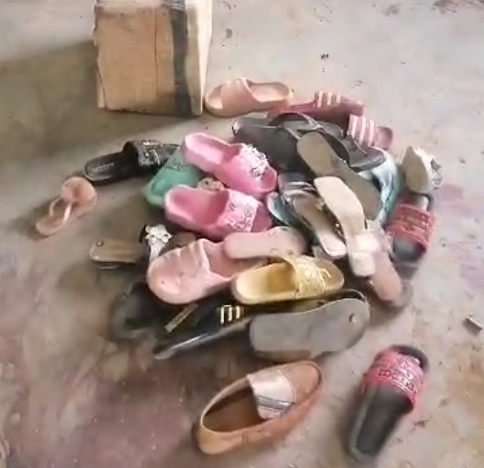
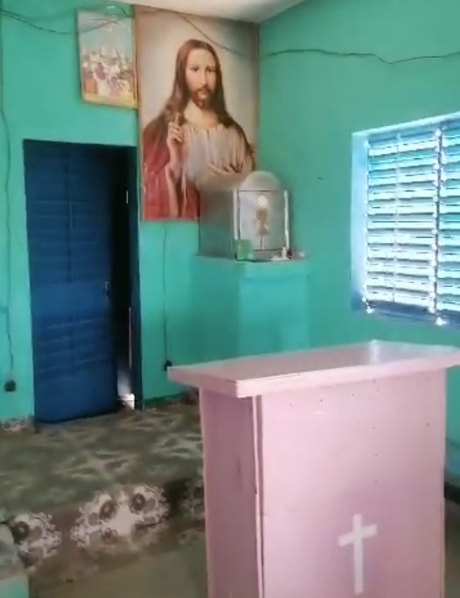
#부르키나파소: 교회공격현장 업데이트 2월 27일
현장 파트너들은 2월 25일 일요일 공격에 대해 장 피에르 사와도고 수도원장에게 연락할 수 있었습니다. 그는 다음과 같이 말했습니다:
"아침 8시, 일요일 미사를 위해 신자들이 예배당에 모여 있었습니다. 갑자기 오토바이를 타고 몇몇 남자들이 도착했고, 예배당에 있던 기독교인들에게 총격을 가하며 남자들만 표적으로 삼아 모두 쏴 죽였습니다. 13명이 그 자리에서 사망하고 2명이 중상을 입어 병원으로 이송되었으나 사망하였습니다. 아버지 곁에 앉아 있던 어린 소년도 사망했습니다. 살아남은 유일한 두 명의 남성은 합창단의 일원으로 여성들과 함께 앉아있던 사람들이었습니다. 이 끔직한 테러를 마친 지하디스트들은 오토바이를 타고 떠났고, 생존자들은 충격에 빠졌습니다.“
현지 연락 담당자로부터 받은 영상에는 교회 바닥에 피가 흥건하고 한쪽으로 밀려난 방석과 쌓여 있는 성도들의 신발이 보입니다.
현지 파트너들은 다음과 같은 추가 기도 요청을 공유했습니다:
"공격자들을 위해 기도해 주시고, 그들이 예수님을 만나고 이 사악한 공격을 회개할 수 있도록 기도해 주세요.
이번 사건이 헛되지 않고 하나님께서 부르키나파소 북부의 교회를 성장시키고 강화하는 데 사용하시도록 기도해 주세요."

Slide 17

Day 1. 사하라 이남 아프리카의 교회를 위해 기도합니다.
Pray for the Church in Sub-Saharan Africa.
사하라 이남 아프리카 교회의 생존을 위해 기도합니다. 기독교인들이 예수님을 굳게 붙들 수 있도록 도와주세요.
사헬 지역 성도들을 위해 기도합니다. 폭력과 살인으로 인해 생긴 트라우마를 치료해 주시고, 이들의 마음을 위로하여 주옵소서.
박해가 심해지는 가운데에서도 그리스도인들이 하나님의 영광을 구할 때에 지혜와 믿음과 피할 길을 주시기를 간절히 기도합니다.
우리가 사방으로 욱여쌈을 당하여도 싸이지 아니하며 답답한 일을 당하여도 낙심하지 아니하며 박해를 받아도 버린 바 되지 아니하며 거꾸러뜨림을 당하여도 망하지 아니하고 (고후 4:8-9)

Slide 18
Day 2. 사하라 이남 아프리카의 지도자를 위해 기도합니다.
Pray for the leaders of sub-Saharan Africa.
사하라 이남 아프리카의 혼란 속에서 안정을 찾을 수 있도록 기도합니다. 특별히 정치 지도자들이 부족, 종교, 성별에 관계없이 모든 사람들이 평화롭게 살 수 있는 안전한 국가를 만들 수 있도록 도와 주세요.
현명한 지도자들이 경제 위기 가운데서도 국가를 안정적으로 이끌 수 있도록 인도해 주세요.
박해를 받은 교회 지도자들을 위해 기도합니다. 새 힘을 더하시고, 회복시켜 주셔서, 다시 교회를 인도할 수 있도록 영적으로 잘 준비시켜 주세요.
임금들과 높은 지위에 있는 모든 사람들을 위하여 하라 이는 우리가 모든 경건과 단정함으로 고요하고 평안한 생활을 하려 함이라
(딤전2:2)

Slide 19

Day 3. 사하라 사막 이남 지역의 젊은이들을 위해 기도해 주세요.
아프리카 인구의 60% 이상이 25세 미만입니다. 교회는 젊고 역동적이며 성장하고 있습니다. 그러나 사하라 이남 아프리카에서는 폭력적인 박해로 젊은이들의 삶이 황폐화되고 있습니다.
아버지! 사하라 사막 이남 아프리카의 젊은 그리스도인들을 보호하여 주세요.
예수님! 청소년들에게 힘과 은혜를 주셔서, 극심한 핍박에도 불구하고 예수님을 계속 따르게 해 주세요.
트라우마 치료, 영적 도움, 기술 및 고용 훈련을 통해 올해 나이지리아에서 42,000명의 젊은 기독교인을 지원하고자 하는 Open Doors의 사역을 사용하여 주세요.
대대로 주께서 행하시는 일을 크게 찬양하며 주의 능한 일을 선포하리로다. (시145:4)

Slide 20

Day 4. 사하라 사막 이남 지역의 슬픔에 잠긴 사람들을 위해 기도해 주세요.
“여호와는 마음이 상한 자를 가까이 하시고 충심으로 통회하는 자를 구원하시는도다.” - 시편 34:18
슬픔과 상실감에 사로잡혀 절망속에 있는 가족들을 위해 기도해 주세요.
주님께서 개입하여 치명적인 공격을 중단시키고 반군들의 마음이 증오에서 사랑으로 바뀌도록 기도해 주세요.
긴급한 도움이 필요한 유가족들에게 오픈도어의 실질적인 지원과 돌봄의 손길이 이어지도록 기도해 주세요.

Slide 21

Day 5. 강제로 피신한 사람들을 위해 기도해 주세요.
아프리카 전역에서 1,200만 명이 넘는 사람들이 집을 잃었고 어떤 지역에서는 교회의 존재 자체가 위협 받고 있습니다. 많은 사람들이 보코하람과 이슬람 국가(IS)와 같은 지하디스트 무장단체를 피해 탈출했습니다.
강제로 도망쳐야 하는 그리스도인 가족들이 인내할 수 있는 용기와 힘을 주시도록 기도합니다.
점점 더 위험해 지는 곳에서 교회를 인도하는 목회자들에게 지혜를 주세요.
그리스도인들이 피신하는 동안에도 교회가 강하고 영향력 있고 담대하게 회복되도록 기도합니다.

Slide 22

Day 6. 학대 받는 여성들을 위해 기도해 주세요.
사하라 사막 이남 아프리카 전역에서 우리는 마을에서 납치되어 혹독하고 잔인한 학대를 당하는 소녀와 여성에 대한 소식을 종종 듣습니다. 강간과 성폭력은 잔인한 박해 전술입니다.
나이지리아, 부르키나파소, 카메룬, 말리, 콩고민주공화국에서 매일 폭행의 위험을 안고 살아가는 젊은 그리스도인 여성들을 위해 기도합니다.
기독교 여성들이 이 위협적인 시대에서 보호받으며, 예수님께 굳건히 붙들린 바 되고, 하나님의 자녀로서의 정체성을 확고히 하며 살아 갈수 있도록 기도합니다.
극단주의 단체의 기독교 소녀들의 잔인한 납치가 중단되도록 기도합니다. 납치된 소녀들은 폭도들과 강제로 결혼하게 됩니다.

Slide 23

Day7. Pray for Arise Africa.
“일어나라 빛을 발하라 이는 네 빛이 이르렀음이니라” - 이사야 60:1
사역적으로 우리는 사하라 사막 이남 아프리카에 있는 수백만 명의 기독교인을 영적, 육체적, 정서적으로 지원하는 것을 목표로 합니다. 4년 간의 Arise Africa 캠페인을 통해 전 세계 교회가 깨어나 이 지역에서 일어나고 있는 사건들에 대해 직접 관여하는 것을 보고 싶습니다.
기도로 참여하든지 다른 어떤 것이든지 Arise Africa에서 나의 역할을 보여달라고 하나님께 간구하십시오.
전 세계의 기독교인들이 사하라 사막 이남의 아프리카 가족을 위해 기도하고, 목소리를 내고, 후원할 것을 확신하도록 기도합니다.
카메룬, 부르키나파소, 나이지리아, 말리, 콩고민주공화국에 있는 오픈도어의 파트너들의 주님의 보호하심을 위해 기도합니다.

Slide 24

#파키스탄: 최근 치러진 선거와 그 결과를 둘러싼 논란이 계속되고 있습니다.
파키스탄 국회가 오는 목요일 새로 선출된 국회의원들이 국회를 개원하는 가운데, 수감 중인 임란 칸 전 총리의 지지자들은 선거가 조작되었다고 주장하며 시위를 벌였습니다.
칸의 PTI 당은 과반 의석을 차지하지 못하도록 수십 개의 선거구에서 선거 결과가 변경되었다고 주장하며 전국적인 집회를 독려하고 있습니다. 그러나, 파키스탄 선거관리위원회는 이를 부인하고 있습니다.
기도해 주세요:
이번 시위가 생명에 대한 위협 없이 평화롭게 진행되도록 기도합니다.
새로운 정치 지도자들을 위해 기도합니다. 그들이 정직하고 지혜롭게 직무를 수행할 수 있도록 도와 주시기를 원합니다.
파키스탄이 새 정부로 전환하는 과정에서 국민들의 안정과 안전을 위해 기도합니다. 기독교인들과 다른 소수민족들이 보호받을 수 있기를 소망합니다.

Slide 25
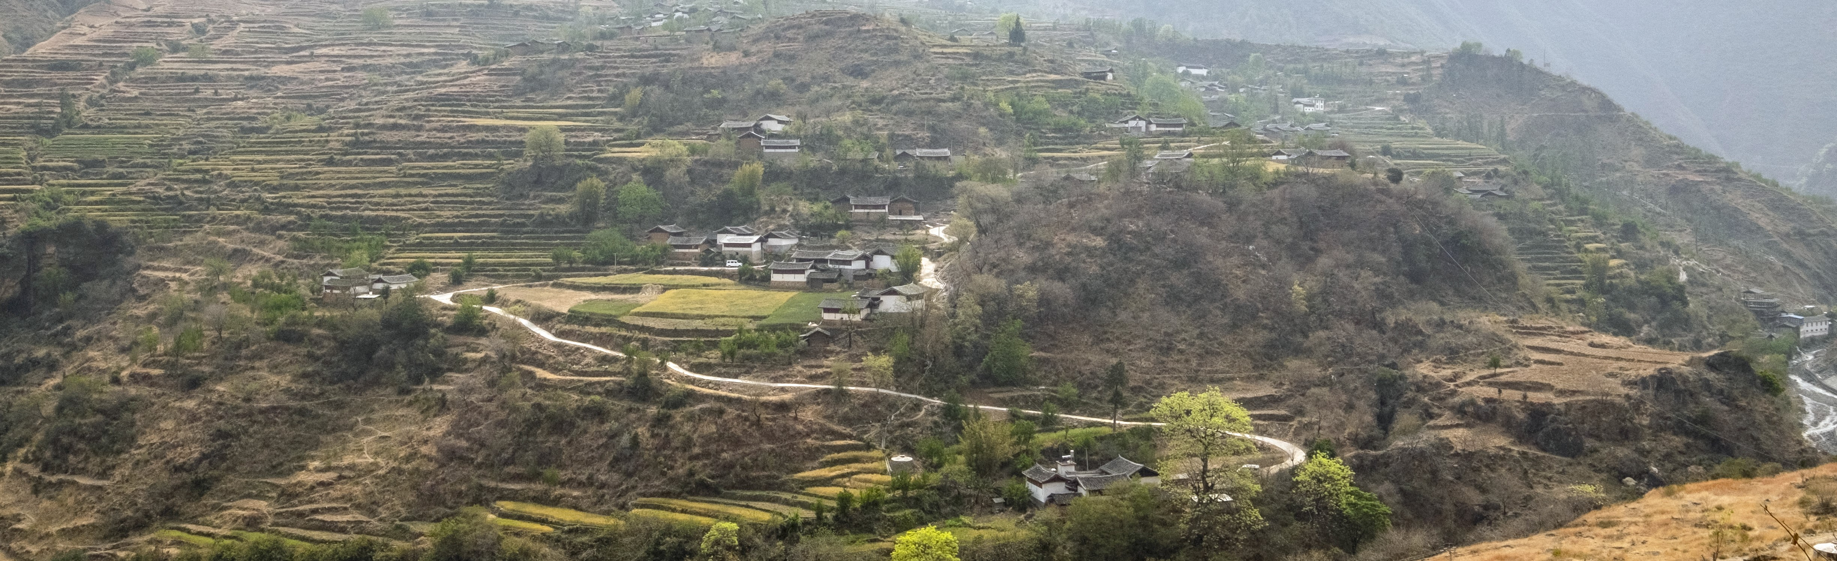
# 중국: 급습, 심문, 그리고 예상치 못한 기적 – 볼린*의 이야기
볼린*은 중국 남서부의 불교 배경 지역에서 소수민족을 위해 봉사하는 30대의 기독교인 사역자입니다. 그는 사람들을 돕는 것을 좋아하고 삶에 대한 열정이 넘칩니다. 그는 또한 새로운 것을 배우고 시도하는 것을 좋아합니다. 그는 특히 2019년에 경찰에 구금되었을 때의 간증을 통해 우리를 격려하고자 합니다.
"취조실 안에는 두 명의 검사가 있었는데, 한 검사는 질문을 하고 다른 검사는 종이에 메모를 하고 있었습니다. 책상 위에는 녹음기도 놓여 있었습니다."라고 볼린은 설명합니다. 볼린은 이를 그들에게 복음을 전할 기회로 삼았습니다.
"저는 온화하고 차분한 마음으로 [심문]에 임하기로 마음먹고 이를 복음 전도의 기회로 삼았습니다. 예전에는 제가 설교할 때면 사람들이 제 말에 귀를 기울이지 않는 경우가 대부분이었어요. 이번에는 첫날부터 지금까지 제가 나눈 이야기를 하나하나 자세히 물어봐 주셨어요. 저는 여전히 하나님이 주신 용기에 감사하고 있습니다. 진짜로 마주할 수 있을 거라고는 생각하지 못했거든요. 과거에는 제가 이런 상황에 처할 수 있을 거라고 상상은 했었죠. 하지만 막상 이런 상황에 닥치고 보니 “하나님의 은혜가 네게 족하다”란 말씀이 무엇을 의미하는지 깨닫게 되었습니다." 검찰은 그에게 "우리는 기독교인을 핍박하지 않으며, 너의 믿음이 순수한지 아닌지 잘 알 게 되었다"고 말했습니다.
전체 조사는 3개월 동안 지속되었습니다. 볼린은 고향을 떠날 준비가 되어 있었습니다. 그는 이 지역을 떠나라는 명령을 받을 것이라고 생각했습니다. 하지만 하나님은 그에게 놀라운 선물을 주셨습니다. "이 지역에 계속 머물 수 있게 해 주셨을 뿐만 아니라 압수한 복음 전단지 두 상자와 기독교 콘텐츠가 담긴 수백 장의 CD를 포함한 모든 것을 돌려주었습니다.“
볼린이 십대였을 때 선교사들이 그들의 지역에 와서 복음을 전했고, 그 후 볼린을 포함한 온 가족이 신자가 되었습니다. 그들은 다른 신자들이 모일 수 있도록 집을 개방하기 시작했습니다. 가족의 영향을 받은 그는 소수민족을 섬기는 사역을 시작했고, 나중에는 교회를 이끌게 되었습니다.볼린의 가족은 박해에 직면한 경험이 새삼스럽지 않습니다. 수년 전, 그의 아버지와 여동생은 신앙적인 이유로 공산당을 탈퇴하라는 요청을 받았습니다. 그들의 모임이 급습당했고, 그들은 24시간 동안 심문을 받았습니다. 그들은 두 손이 매달린 채 구타를 당했습니다.
수년이 지난 2019년 여름의 따뜻하고 화창한 아침, 볼린은 헤드셋을 착용하고 온라인 교육을 받고 있었습니다."딩동." 볼린은 누군가 초인종을 눌렀다는 것을 알았지만 무시했습니다. 그의 아내가 문을 열었습니다. 6명의 경찰이 서 있었습니다. 그들은 수색 영장을 보여주며 집 안으로 들어왔습니다. 경찰 중 한 명이 "가만히 계세요!"라고 말했습니다. 볼린과 그의 아내는 시키는 대로 했습니다.
"움직이지 말라고 해서 조금 긴장했어요. 그들은 제 휴대폰을 빼앗아갔습니다. 하지만 우리는 여전히 적극적으로 협조하는 모습을 보여주려고 노력했습니다."라고 볼린은 회상합니다. 결국 경찰은 신앙과 관련된 모든 자료를 가져갔습니다.그 후 경찰은 볼린에게 수갑을 채우고 경찰서로 보내 심문을 받게 했습니다. 그의 아내는 아이들을 돌보기 위해 남아 있었습니다. 심문을 받으면서 볼린은 복음을 전하기로 결심했습니다.

Slide 26
기도 제목:
이번 사건에서 기적적으로 보호해주시고 예상치 못한 좋은 결말을 허락하신 하나님을 찬양합니다.
볼린의 교회가 보호받고 하나님과 더 깊은 관계를 맺어 흔들리지 않도록 기도해주세요.
볼린의 자녀들에게 그리스도 안에서 신실하고 담대하게 살아가는 좋은 본을 보일 수 있도록 기도해주세요.
SSTS 상황화 작업의 전 과정을 하나님께서 지켜 주시고, 이 자료가 중국의 형제자매들에게 더 잘 전달될 수 있도록 기도해 주세요.
볼린은 경찰이 기독교 자료를 돌려준 것에 대해 "전에도 비슷한 일이 있었다는 얘기를 들어본 적이 없다"고 말합니다."경찰이 전단지와 복음주의 CD를 모두 돌려줬어요. 이런 사례는 들어본 적이 없습니다. 제게는 기적이었어요. 저는 그들에게 제 결심과 입장, 즉 제가 기독교인이라는 사실도 말했습니다. 저는 복음을 전해야 합니다. 이것이 우리를 향한 하나님의 사명이기 때문입니다."
볼린은 2023년 10월에 열린 SSTS 교육에서 OD 파트너인 지아이*와 자신의 열정을 공유했습니다: "여기서 설교하는 것을 금지한다면 다른 곳으로 갈 것입니다. 낮에 복음을 전하지 못하게 하면 밤에 복음을 전할 것입니다. 낮에 모이는 것을 허락하지 않는다면 밤에 모이겠습니다. 저는 기꺼이 그 대가를 치를 것입니다. 게다가 저는 우리 사회를 위험에 빠뜨리는 어떤 행위도 하지 않았습니다.“
지아이는 "소수민족 지역에 사는 신자들은 보통 다른 지역에 비해 영적 자원과 지원이 부족합니다. 우리는 SSTS 훈련을 통해 볼린과 같은 신자들이 어려움 속에서도 굳건히 설 수 있도록 강해지고 양육되어 다른 신자들에게도 도움이 될 수 있기를 바랍니다. 이번 훈련에서는 43명의 참가자들이 함께 박해와 그 원인, 유형에 대해 배웠습니다."또 다른 OD 파트너인 잉페이*는 "한편, 저희는 기존의 SSTS 자료를 더욱 우리 상황에 맞추는 작업을 진행 중입니다. 어려운 시기에 영적 영양분이 필요한 형제자매들에게 하나님께서 이 자료들을 사용해 축복하실 수 있도록 기도로 동참해 주세요."라고 덧붙였습니다.

Slide 27



박해 받는 교회를 위한 기도가 이 땅에 요원의 불길처럼 뜨겁게 일어나기를 기도합니다.
오픈도어 기도용사들을 위하여
WWL 2024 지역별, 교회별 설명회를 위하여
2024 Muskathlon 대회를 위하여
오픈도어 1,300여 명의 사역자들이 브라더 앤드류의 길을 따라 믿음과 용기를 잃지 않고, 겸손하게 박해 받는 교회를 잘 섬길 수 있게 하옵소서! 예수의 제자의 길을 끝까지 걸어가게 하옵소서!
화요기도모임을 지키는 기도용사들을 축복하시고, 각 가정마다 하나님의 부르심의 소망이 밝게 빛나게 하시고, 부르짖는 간구를 들으시며, 일평생 주님을 영화롭게 하는 거룩한 삶이 되게 하옵소서
2024년 월드와치리스트 익산지역 설명회가 2월29일(목) 오전10시-11시30분에 있습니다.
전세계 박해 현장의 동향이 한국교회 성도들에게 잘 전달 될 수 있도록 신문, 방송, 인터넷, 유튜브 매체가 선하게 사용되기를 원합니다.
익산지역 설명회를 통해 성도들을 직접 만나 박해 받는 교회들의 이야기를 함께 나누고 그들의 음성을 듣고 기도하는 시간을 축복하여 주옵소서!
2024년 머스카슬론 대회가 10월 8-9일 진행됩니다. 화란에서 30명이 지원했습니다. 1만 유로 참가비 모금과 준비하는 기간동안 북한지하교회 성도들을 향한 주님의 긍휼한 마음을 부어 주시기를 기도합니다.
한국 참가자 50명을 예비하여 주시고, 한국 기독 청년들이 영적으로 서로 도전 받고 일깨어 남은 바 죽게 된 자를 돌아보는 비전이 공유되기를 기도합니다.

Slide 28


Blessings
김경복선교사
odsk@opendoors.or.kr
한국오픈도어선교회 카카오채널

